Slide 1
서울특별시 강남구
샘플 검토용
API 미호출
TOURISM AI
오프라인 샘플 · Agent 미실행
방문을 지역 소비로 연결하는
반나절 관광코스 실행 기획안
2026년 09월 03일
보고서 출력일 2026-09-03
강남구 관광 활성화
실행안
Notes:
[Sources]
Source slide 1 retained from the user-approved editable deck.
[/Sources]

Slide 2
서울특별시 강남구 관광 전략기획안
2026. 09. 03
01
프로젝트 개요
06
시범 KPI·측정 기준
TABLE OF CONTENTS
02
핵심 기획 실행 모델
07
견적
CONTENTS
목차 안내
03
방문자·소비액 ML 전망
08
지속 운영 방안
04
유사 지역·사례 비교
09
데이터·AI 근거
05
4단계 실행 가이드
10
맺음말
Notes:
[Sources]
Source slide 2 retained and extended with the revised twelve-slide sequence.
[/Sources]

Slide 3
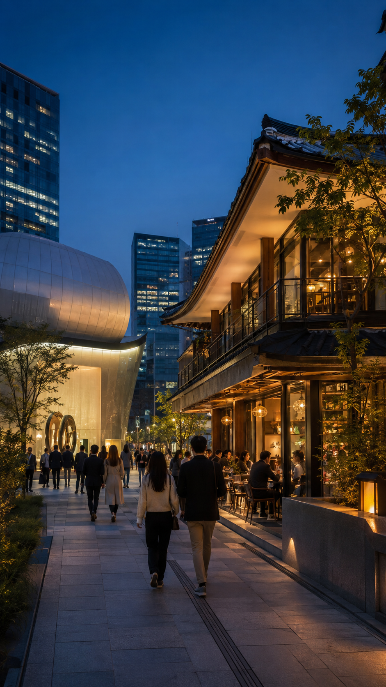
반나절 관광코스 실행 기획안
PROJECT CONCEPT
방문 수요를 체류·소비로 잇는
반나절 관광코스를 시범 운영합니다.
관광 명소와 참여 상점을 한 동선으로 묶습니다. 코스 이용과 후속 결제 기록을 확인해, 방문이 지역 소비로 이어지는지 검증합니다.
월 방문자 수
전년 같은 달 대비 방문 변화
월 관광소비액
1,796만 명
약 8% 감소
4,820억 원
이 기획안을 제안한 이유
첨부 예시에서는 방문이 전년 같은 달보다 줄었습니다. 신규 집객만 늘리기보다, 이미 방문한 사람이 지역 안에서 더 이용하고 소비할 수 있는 동선을 시험합니다.
이미지: 첨부 템플릿 시각화 · 공식 장소 사진 아님
Notes:
[Sources]
Source slide 3 retained from the user-approved editable deck.
[/Sources]

Slide 4
CORE OPERATING MODEL · SAMPLE
관광객 한 번의 방문을 지역 체류와 소비로 연결합니다
01 · 무엇을 만드나
02 · 무엇을 준비하나
03 · 어떻게 운영하나
04 · 무엇을 기록하나
반나절 추천코스
운영 조건 확정
이용에서 결제까지
성과와 개선점
관광 명소·체험·식음·쇼핑을 3~6시간 동선으로 묶고, 모바일 안내에서 순서·운영시간·혜택을 보여줍니다.
시범 권역 1곳과 참여처를 정하고, 혜택·정산 기준, 안전·민원 대응, 데이터 제공 역할을 협약합니다.
코스 선택 → 현장 이용 확인 → 참여 상점 결제 → 조건 충족 혜택 제공 순서로 한 번의 방문을 연결합니다.
코스 완료, 후속 결제, 체류시간, 건당 비용과 이용자 의견을 주별로 기록해 다음 회차 운영에 반영합니다.
최종적으로 남기는 것
운영 가능한 관광코스 · 참여처 지도 · 모바일 안내 · 운영 매뉴얼 · 주간 성과표 · 다음 회차 개선안
※ 운영 수량과 혜택은 실제 협약·예산 확정 후 조정합니다.
Notes:
[Sources]
Source slide 6 layout reused. Core-plan wording is an illustrative sample based on the current Gangnam half-day-course concept.
[/Sources]

Slide 5
ML FORECAST · DEMO VALUES
향후 3개월 방문자·소비액 ML 전망
교육용 더미값입니다. 실제 보고서는 2024년 이후 확보한 월별 원자료로 학습한 저장 ML 전망을 사용합니다. 사업의 추가 효과와 자연추세는 구분합니다.
TOURISM SPENDING FORECAST
월 관광소비액: 4,760억 원
월 방문자 수: 1,815만 명 → 1,873만 명
사업을 하지 않을 때의 자연추세 예시
해석할 때 주의할 점
만 명 · 더미값
예측 증가분은 사업 효과가 아닙니다.
실제 운영 기록과 비교해 추가 변화를 봅니다.
단위: 억 원 · 교육용 더미값
실제 생성 시 저장 ML 전망으로 대체
사업 성과는 별도 비교로 판단합니다.
Notes:
[Sources]
Source slide 4 retained. Forecast and target values remain labeled as educational dummy values.
[/Sources]

Slide 6
PEER COMPARISON · APPLY WITH EVIDENCE
유사 지역·사례로 검토하는 강남구 적용 논리
01
현재 방문 흐름
02
같은 기준으로 지역 비교
월 방문자 수
전년 같은 달 = 100
비교 대상을 고를 세 가지 기준
1,796만 명
방문 규모 · 체류·소비 · 운영 여건
약 8% 감소
같은 기간 · 같은 정의를 먼저 맞춥니다.
첨부 예시의 전년 동월 대비 방문 변화입니다.
방문 규모와 지역 내 소비 연결을 함께 확인합니다.
유사 지역의 수치뿐 아니라 운영 비용·참여처·동선을 비교해 강남구에 옮길 수 있는 요소를 고릅니다.
•
첨부 샘플 수치 · 실제 비교 자료 아님
•
샘플에서는 타 지역 우열을 단정하지 않음
03
사례의 작동 방식
04
강남구에서 검증할 방식
체험 콘텐츠
→
이동 동선
→
상권 이용
코스 안내
→
이용 확인
→
후속 결제
사례의 행사명보다 참여 구조·혜택 지급·정산 방식을 봅니다. 운영 근거가 확인된 요소만 가져옵니다.
작은 권역에서 안내·이용·결제를 연결합니다. 이탈 구간과 비용을 기록해 다음 운영안을 결정합니다.
•
성과 수치와 현장 조건을 함께 확인
•
한 권역에서 시범 → 검증 후 확대
Notes:
[Sources]
Source slide 5 retained. No new actual peer-region fact was introduced.
[/Sources]

Slide 7
IMPLEMENTATION ROADMAP · 3~6개월
작게 시작해, 기록으로 다음 운영을 결정합니다
안내·혜택 시범 운영
FINAL OUTPUT
최종 산출물 · 5~6개월차
모바일 안내와 공통 혜택을 열고 참여처 교육과 문의 대응을 시작합니다.
산출물: 안내 페이지·운영 매뉴얼
STEP 04 · 3~4개월차
주간 기록·운영 조정
후보 권역·기준선 확정
STEP 03 · 2개월차
이용·결제·체류·민원을 주간으로 확인하고 동선과 혜택을 조정합니다.
산출물: 월간 운영 결과표
이용·결제 기록, 참여처별 비용, 민원과 개선 의견을 한 장의 결과표로 정리합니다.
기준선과 시범 결과를 같은 방식으로 비교해 다음 회차의 유지·보완·확대 범위를 결정합니다.
최근 12개월 방문·소비·검색 자료에서 후보 권역 1곳을 정합니다.
산출물: 후보 권역 선정표
STEP 02 · 3~4주
참여처·동선 설계
STEP 01 · 1~2주
식음·쇼핑 참여처와 관광 지점을 연결하고 혜택·정산·안전 기준을 확정합니다.
산출물: 코스 지도·참여 기준
Notes:
[Sources]
Existing implementation steps and deliverables were reorganized into a rising execution roadmap. No external asset or new factual claim was introduced.
[/Sources]

Slide 8
시범 목표 · 자연추세와 운영 목표를 구분합니다
교육용 더미값입니다. 실제 수치와 목표는 저장 ML·집행 여건에 따라 결정합니다.
월 방문자 예시 목표 +2%
월 관광소비 예시 목표 +3%
시범 운영 완료율
예시 1,815만 명
예시 목표 1,851만 명
예시 4,760억 원
예시 목표 4,903억 원
기준선 확정
운영 후 확인
→
→
→
더미 자연추세와 운영 목표의 배치 예시입니다.
더미 관광소비 추세와 운영 목표의 배치 예시입니다.
예약·이용·결제를 모두 확인한 참여 건을 기준으로 완료율과 민원을 관리합니다.
샘플: 실제 저장 ML 등록 뒤 대체
샘플: 실제 저장 ML 등록 뒤 대체
측정: 예약·입장·결제·민원 기록
Notes:
[Sources]
Source slide 7 retained. Target values remain labeled as educational dummy values.
[/Sources]

Slide 9
BUDGET ESTIMATE · SAMPLE
견적
6개월 시범 예시 견적 | 총 2억 4,000만 원
세부 항목 | 비중 | 예산
프로그램 운영·안전 | 45% | 1억 800만 원
참여 혜택 | 25% | 6,000만 원
예약·결제 연동 | 12% | 2,800만 원
홍보·다국어 콘텐츠 | 9% | 2,200만 원
성과 측정·검토 | 6% | 1,400만 원
예비비 | 3% | 800만 원
합계 | 100% | 2억 4,000만 원
6개월 시범을 가정한 예시입니다. 운영 권역·기간·참여처·혜택 단가를 정한 뒤 비교견적으로 확정합니다.
산출 기준
① 운영일수 × 현장 인력·안전 단가
② 참여 건수 × 혜택 단가
③ 예약·결제·데이터 연동 구축비
④ 홍보·평가비 + 예비비
확정 절차
금액 조정 기준
운영 범위 확정 → 3개 이상 비교견적
운영 수량·혜택 단가 반영
계약·정산 조건 확인
부가세·예비비 포함 여부 확인
예시 견적이며 확정 금액이 아닙니다.
계약 전 운영 범위·단가·부가세·정산 조건을 확인합니다.
Notes:
[Sources]
Source slide 8 retained. Illustrative budget: 108+60+28+22+14+8=240 million KRW; not a vendor quotation.
[/Sources]

Slide 10
시범 종료 후에도 데이터로 코스를 계속 개선합니다
1. 매월 운영 점검
2. 분기별 코스 보완
3. 계절·대상별 확장
기록
→
원인
→
개선
기본 코스의 운영 기준을 유지한 채 계절 행사, 외국인 안내, 숙박 연계를 단계적으로 추가합니다. 신규 권역은 별도 기준선을 만든 뒤 시험합니다.
코스 완료·결제·체류시간·민원을 같은 기준으로 기록합니다. 이탈 구간은 다음 달 동선·혜택에 바로 반영합니다.
같은 기준으로 확인하고 수정합니다.
성과가 낮은 구간은 동선·운영시간·혜택을 조정합니다. 확인된 범위에서만 참여처와 운영일을 늘립니다.
월간 운영지표
운영 원칙 · 작게 시작 → 매월 개선
분기마다 코스와 참여처 운영안을 갱신합니다.
이용
결제
체류
비용
민원
협약
기본 코스 → 계절 행사 → 외국인·숙박 연계
월간 산출물 · 운영 현황표·개선 목록
분기 산출물 · 개편 코스·운영안
연간 산출물 · 다음 연도 운영계획·예산안
Notes:
[Sources]
Source slide 9 layout reused and rewritten as a post-pilot continuous operating model.
[/Sources]

Slide 11
EVIDENCE & TRACEABILITY
근거·데이터·AI 활용 내역
01
공식 원자료
02
머신러닝 전망
한국관광 데이터랩과 허용 Open API의 지역별 월간 방문·소비 지표를 사용합니다. 지역코드·기준월·지표 정의를 함께 저장합니다.
확보한 월별 데이터를 시간순으로 학습·검증합니다. 계절 기준 모델보다 나은 전망만 사용하고 모델 버전을 남깁니다.
•
지표명 · 기준월 · 지역코드
•
학습기간 · 모델명 · MAE/RMSE · 버전
03
공식 사례·웹검색
04
AI 작성·검수
문화체육관광부·한국관광공사·지자체 등 공식 원문을 우선 확인합니다. 운영 방식과 강남 적용 차이를 출처와 함께 기록합니다.
실제 실행 이력에 사용한 로컬 LLM·OpenAI 단계만 표시합니다. 관측 사실, ML 전망, 전략 제안을 서로 분리해 검수합니다.
•
기관 · 문서명 · URL · 확인일
•
모델 · 단계 · 근거 연결 · 검수 결과
Notes:
[Sources]
Project rules: C:/Users/Admin/mbca/TP2-3/docs/DATA_AND_AI_RULES.md and C:/Users/Admin/mbca/TP2-3/docs/ARCHITECTURE.md. Actual generation must display only the dataset/model/source/AI trace that was used.
[/Sources]

Slide 12
서울특별시 강남구
[담당부서 / 담당자]
TOURISM AI
TOURISM STRATEGY · NEXT STEP
감사합니다
데이터로 검증하고, 현장에서 완성합니다
시범 권역 · 운영기간 · 예산 범위 확정
NEXT STEP
시범 운영 조건 확정 및
참여처 협약 착수
Notes:
[Sources]
Source slide 1 layout reused for the close. No external claim introduced.
[/Sources]

